Slide 1
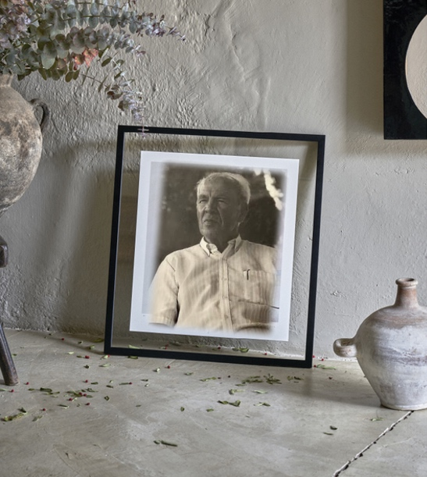
Antonio Gutiérrez
El Viejo
1924-2024
Carros de fuego ( Vángelis )

Slide 2
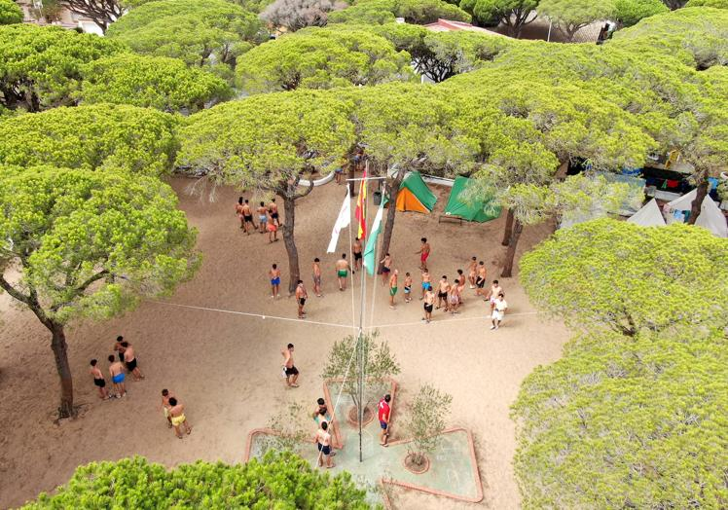
+ A lo largo de la historia,
la Iglesia, ha hecho
del Arte, un vehículo
de transmisión de la fe:
Pinturas
e imágenes en
catacumbas,
basílicas,
monasterios,
claustros
y catedrales
han contribuido al
ENCUENTRO
con Dios.
Pero
nada podrá
compararse
con el
Testimonio
Vivo del
Amor Cristiano.
El Amor
salvará
al mundo.
El hombre
de hoy necesita
reconocer
el Amor
de Dios,
en la mano tendida

Slide 3
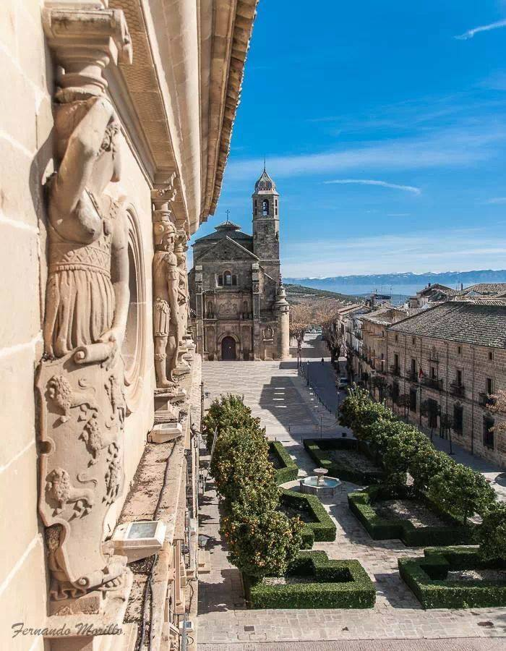
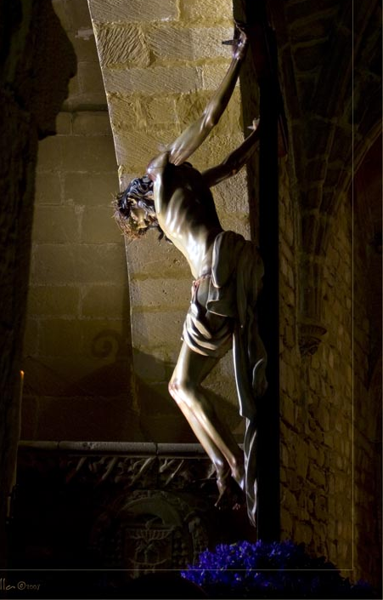
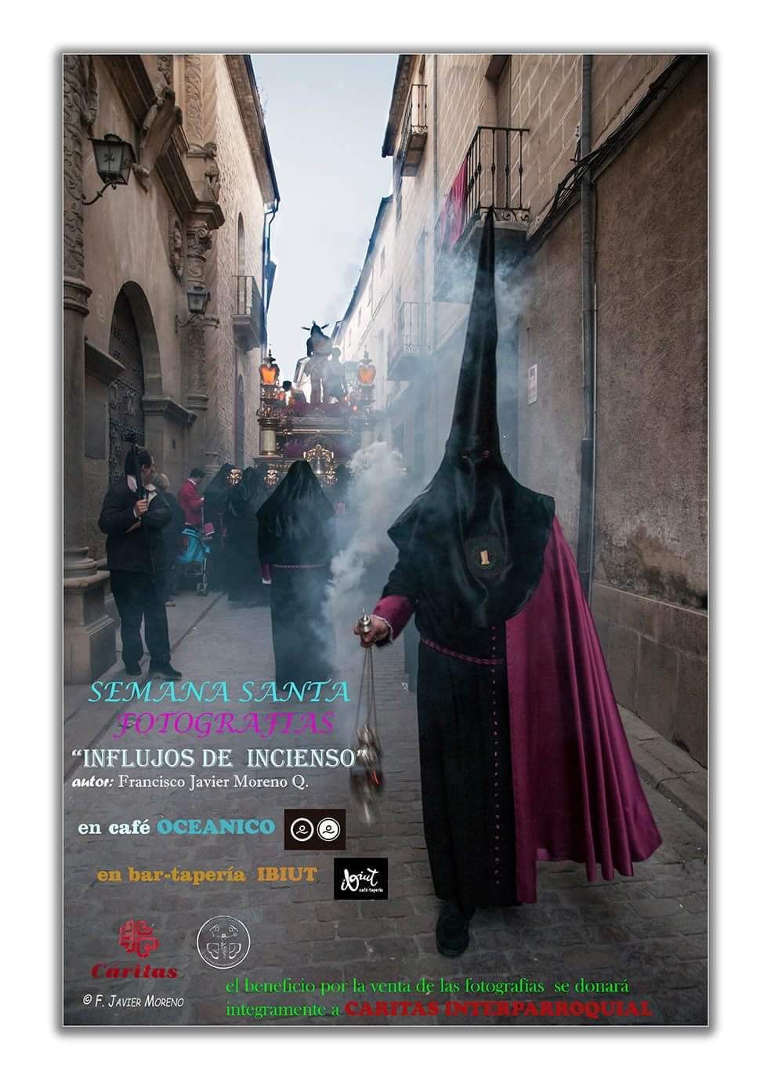
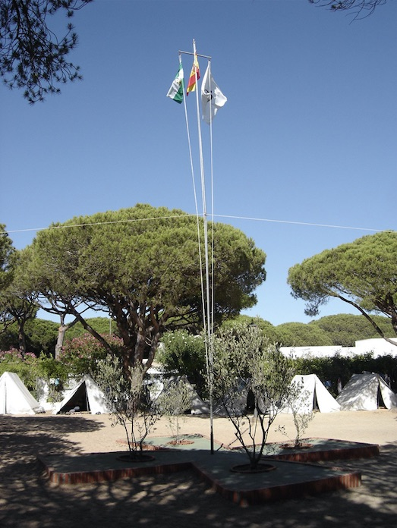
Úbeda,
ES
FAMOSA
- Por
S. Juan de la Cruz
- Por sus
Monumentos,
- Por su
Semana Santa
*
Hemos de añadir
una experiencia
singular que
ha contribuido
a extender
también
su fama:
EL
CAMPAMENTO
DE A.C

Slide 4
ABRIMOS ESTA PÁGINA, CAMPAMENTO A.C.
En el CENTENARIO de
ANTONIO GUTIÉRREZ, EL VIEJO.
1924-2024
La A.C. no es sólo el Campamento,
ni el Campamento es sólo el Viejo,
pero bien es cierto, que esta gran obra
que ha sobrepasado con creces
los límites de su persona,
no sólo sigue viva, sino que sigue creciendo
y forjando una gran familia.
A lo largo de ocho capítulos, tantos,
como decenas de años tiene el Campamento,
pretendemos compartir esta “marcha” ,
por las blancas arenas y los antaño virginales
acantilados de la playas de Cádiz.
Para alentar el esfuerzo y alegrar el camino,
el recuerdo y una canción.

Slide 5
¿EL PORQUÉ
DE ESTA MELODÍA?
Porque expresa con acierto
el espíritu
de superación
de todos
los que hicieron posible
EL CAMPAMENTO

Slide 6
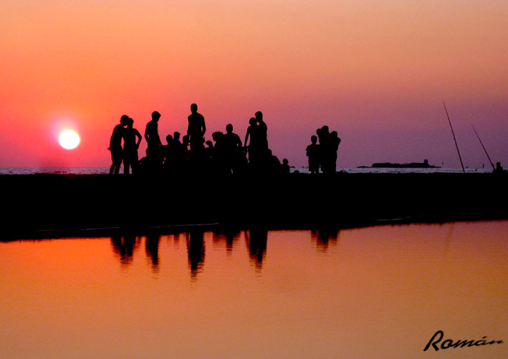
1ª Etapa: DÉCADA 40-50: ORIGEN
2ª Etapa: DÉCADA 60: NACIMIENTO
3ª Etapa: DÉCADA 70: ADOLESCENCIA
4ª Etapa: DÉCADA 80: JUVENTUD
5ª Etapa: DÉCADA 90: MADUREZ
6ª Etapa: AÑOS 2000: LA GRAN PRUEBA
7ª Etapa: AÑOS 2010: RENACER
8ª Etapa: AÑOS 2020: LA VIDA SIGUE

Slide 7
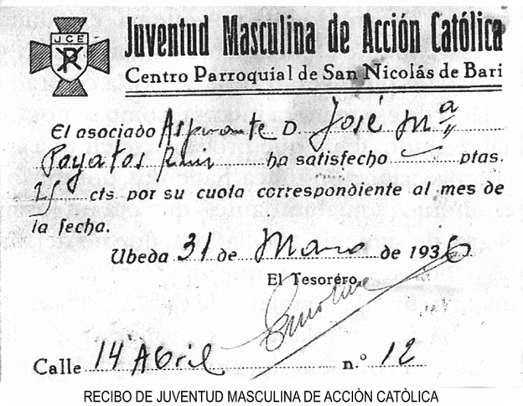
AMBIENTE SOCIAL Y ECLESIAL:
AÑOS 50
La Acción Católica, fundada por el Papa Pio XI,
por los años 30, como aportación cristiana a
una sociedad fragmentada y convulsionada
por la guerra y las grandes ideologías totalitarias, pretende la incorporación
de los seglares a la vida social y política
para dar paso a un mundo mejor.
En la España de los años 40,
tras el martirio de numerosos seglares,
muchos de ellos Jóvenes de A.C,
como es el caso del José Mª Poyatos,
obrero y mártir a los 20 años en Úbeda,
hubo un resurgir, potenciado por el encuentro de
Jóvenes de A.C. en Santiago (1948) Año Compostelano,
y del Congreso Eucarístico de Barcelona, 1952,
donde se ordenaron 800 jóvenes como sacerdotes.

Slide 8
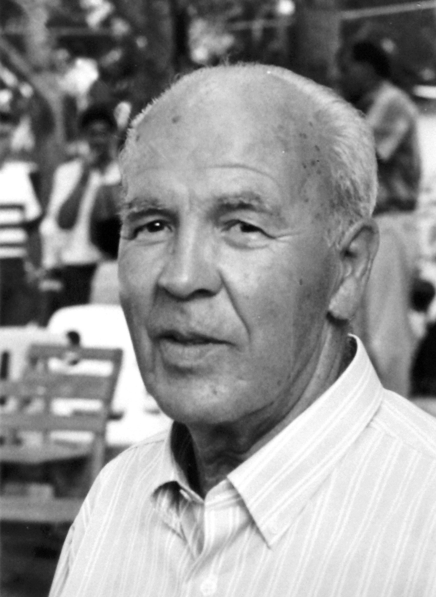
En ese ambiente se incorpora, al Centro A.C.
ANTONIO GUTIÉRREZ
¿Qué sabemos acerca de él?
Jódar: el 10 de Agosto de 1924,
Lugar y fecha de su nacimiento.
Vino a Úbeda en 1939.
Al finalizar la guerra, sus padres comienzan
a trabajar como jornaleros en el cortijo de los Saro,
El Teatino, a unos 5 klm de Úbeda.
Él, con 15 años, comenzó a trabajar como “mandadero”,
haciendo recados, llevando agua a los segadores,
guardando cerdos, como él decía- “de jarrillo de mano”.
No hubo tiempo para estudios, ni para vivir la juventud.
1945:: El largo servicio militar en Sevilla, en el Batallón de Guerra Química,
le ofreció la posibilidad de presentarse como “Licenciado en Química”.
1946:: Adquieren vivienda en Travesía de Chirinos, y comienza a tener
sus primeros amigos entre ellos Julián Moreno.
1947: Traspasa la caseta 103 de la plaza de Abastos, que se convertiría
con el paso del tiempo en su primer “centro de operaciones”.

Slide 9
En el año 1951,
después de seis años de noviazgo,
muere, tras una larga enfermedad,
Guadalupe,
su novia a quien tanto quería
y con quien se iba a casar.
Fue una experiencia dura
que lo sumió en unos meses de desconcierto y dolor.
Estas son sus palabras: “Vagaba de un sitio a otro,
encontrándome desplazado y viendo
que mi vida había perdido todo sentido”.
“Fue entonces cuando tuve la suerte de encontrar
a Bernardo Cano, Luis Monforte, Andrés del Castillo.
Me llevaron a Acción Católica, donde había
un plantel de jóvenes extraordinarios, que siempre
estaban a mi lado, impidiendo con su charla
que pudiera pensar en mi reciente desgracia”.

Slide 10
“Al poco tiempo me nombraron
Vocal de Deportes
y así me vi rodeado de una nube de chiquillos
que con sus risas y sus voces
me hicieron comprender que yo tenía
una nueva vida por delante.
Tuve que organizar campeonatos de futbol,
de ajedrez, de ping-pong, etc”..
1952: Delegado de Aspirantes y Vocal de Caridad.
“Rodeado de chiquillos, los llevaba conmigo a ayudar
a los necesitados, tratando de inculcarles el amor
a los pobres y enfermos: Asilo de Ancianos, Hospital
El Neveral y los Prados, manicomio de los locos.
Son experiencias impactantes que nunca olvidaron”.
“He tenido la suerte de ser el amigo de miles de niños,
ya de hombres me invitan a sus bodas, y con el tiempo
disfruto al ver acercarse también a sus hijos y nietos”.

Slide 11
1959: VERANO. 1º CAMPAMENTO
“Con el padre José Fernando, decidimos
llevar un grupo de 15 niños a un campamento de
1959- BURGOS. Fue una experiencia muy interesante
y salió tan bien, que al año siguiente, volvimos a repetirla.
1960: BURGOS: Se incorpora Antonio Cruz
1961: MÁLAGA
En un colegio parroquial cerca de la playa.
Acrecentamos hasta 50 el número de niños
Se incorpora Manolo Molina
VALENCIA,
1962 :Mareny de Barraquetes,
con 60 niños
1963-64: Perelló,
con 120 niños.

Slide 12
1965: LA BARROSA: Chiclana de la Frontera
Varios años de tanteo en la playa, entonces virgen
y tan solo habitada por unos cuantos chalets solitarios.
La generosidad de algunas familias
que nos cedían los terrenos gratuitamente
y nos permitían abastecernos del agua
imprescindible de sus pozos, permitieron
establecernos en las cercanías del pinar de D. Jesús,
junto a la venta Manuel y la Torre de las Glorias.
Todo era silencio y pura naturaleza.
¡Qué fácil era, sobre todo por las noches
percibir el ruido de las olas! !Toda una delicia!.
La carencia de medios exigía multiplicar el esfuerzo;
no había cocina ni aseos. Desde llenar las colchonetas
con paja, hasta buscar un lugar discreto y un momento
adecuado para las necesidades, en el pinar.
Pero nunca se perdió la alegría ni el buen humor.
D. Estanislao, coadjutor de San Isidoro, con sus salidas
y ocurrencias se convirtió en una fuente inagotable de
anécdotas que aumentaron su ya abundante repertorio.

Slide 13
1970: ADQUISICIÓN DE TERRENOS:
D. Carlos Andrade, gran protector del Campamento, conocedor
de nuestro interés por la Barrosa, facilitó la adquisición
de un terreno apartado, cercano a la playa y entre pinos.
Pidieron 600.000 pts al contado; nosotros teníamos tan solo 18,000.
Aceptaron al fin unas letras y se instaló el campamento.
El primer problema fue la insuficiencia de agua,
la adecuación del pozo supuso un gasto de 80.000 pts.
El dinero salía de los donativos, rifas, excursiones, y lotería.
Se puso en práctica la operación “metro cuadrado”.
Úbeda respondió y sacamos 150.000 pts.
Al segundo año, Sanidad obligó a construir una nave
para duchas y aseos, que supuso otras 215.000 pts.
Año tras año se fue acomodando la cocina y enfermería,
el comedor, la cerca etc.. erigiéndose un pequeño altar
con la imagen de la Virgen de Guadalupe: 9-8-1992
que nos serviría de capilla dentro del recinto.
Estas nuevas instalaciones nos permiten acoger cada verano
a 300 chicos/as que en tiendas de lona, en torno al mástil
y las banderas, siguen ofreciendo la imagen del Campamento.

Slide 14
+++ El Ayuntamiento de Chiclana acordó poner el nombre
de Campamento de Úbeda a la calle que nos da acceso a la playa,
recordando a todos nuestra presencia.
Pero nuestra tarea no se ha reducido nunca a estos días de playa.
La Acción Católica ha sido mucho más.
+++ Comencemos por describir la
“Sala de Máquinas”:el Despacho del Viejo.
Tras ascender las empinadas escaleras del antiguo convento,
un largo pasillo nos conduce a un amplio salón, donde las mesas
del ping-pong se mezclan con los futbolines, hábilmente manejados
por una chiquillería que no deja de producir ruidos y sobresaltos;
y allí, sí, en un pequeño cuchitril, sin ventilación, donde está
la caja fuerte de cartón, y adornadas sus paredes
con los décimos de Lotería, allí está el Despacho.
Allí habrás podido encontrarte con el Viejo..
Todas las tardes, durante muchos años, poniendo orden.
A todos conoce, a todos acoge, con todos se mete,
y a todos quiere como si fueran, más que sus hijos,
sus nietos; por algo es el Viejo.
Esta entrega, se ve recompensada por el cariño que todos le profesan.

Slide 15
PERO ¿CÓMO ERA EL VIEJO?:
Hemos hablado de su origen sencillo.
Las circunstancias no le permitieron tener estudios
ya que la guerra y el trabajo se lo impidieron;
pero su gran corazón le abrió las páginas del libro de la vida,
pues era un hombre que la vivía intensamente. .
Sencillamente le importaban los demás.
De ahí su capacidad de trabajo y dinamismo,
con una cualidad que agranda su figura:
sabía “enrolar a los demás”.
Por eso siempre andaba rodeado de gente.
No era el líder solitario; era el servidor sencillo,
que caminaba con los demás,
procurando “que nadie se quedara atrás”.
Su tarea con los niños y jóvenes se prolongaba todo el año,
facilitando espacios para el deporte, hasta llegar
a conseguir el recinto deportivo actual: La Patera.
Equipaba a los niños, organizaba torneos,
generaba ilusión y facilitaba la convivencia.

Slide 16
+++
Nombrado Miembro de CÁRITAS por la Parroquia de San Isidoro,
formó parte de un grupo muy dinámico a nivel de ciudad
bajo la presidencia de D. Manuel Fuentes.
Con la ayuda de D. Manuel Pasquau, Esteban el del Estanco, Bernardo de la Rosa, Paco Saez.., etc.. emprendieron una tarea ingente: Construcción de viviendas, aportación de medicinas,
facilitar el acceso a pensiones y sobre todo atender
con alimentos a los más pobres.
El Viejo, desde su atalaya de la plaza de Abastos, conocía las verdaderas necesidades, evitando en muchas ocasiones
que la ayuda recayera sobre los “falsos pobres”.
Las bolsas de comida llegaban a los barrios más deprimidos
y a las aldeas, en donde conocía a mucha gente.
+++
Como organizador fundó la Hermandad de
DONANTES DE SANGRE(1975);y en 1976 la Sección Juvenil, abasteciendo no sólo las necesidades del Hospital de Úbeda
sino también las de El Neveral y otros centros.
+++

Slide 17
Llegados aquí, es lógico que nos preguntemos:
¿De dónde este dinamismo tan desinteresado y alegre??
¿En qué fuente secreta saciaba su sed
y a la vez, lo convertía en manantial de agua fresca,
capaz de saciar la sed de los demás?
La respuesta es fácil y la hemos descubierto todos los que
tuvimos la suerte de tratarlo un poco más de cerca:
Una fe sencilla, profunda y verdadera.
En sus intervenciones públicas, siempre escasas y breves,
no vamos a encontrar ideas sublimes o doctrinas elaboradas;
era básicamente un hombre de acción.
Sin su misa diaria y su rezo del rosario,
no hubiera sido posible tanta entrega.
Su silueta en la oscuridad de la noche, junto a la Virgen,
rezando solo , mientras se celebraba,
entre ruidos y canciones, el fuego del campamento.
En definitiva era toda una lección y un ejemplo
que no pasaba desapercibido.

Slide 18
Otra clave de su vida era: “HACER EL BIEN”.
Hay un refrán que dice “haz el bien y no mires a quién”.
En nuestras relaciones predominan los intereses.
Constituidos en “centro de nuestras vidas”,
pensamos solo en “nosotros”:
nuestro bien, nuestra comodidad, nuestro interés.
Los demás pasan a ser “fantasmas”, sombras, objetos, cosas..
Y nuestras relaciones dan paso a la decepción, a la utilización.
“El bien es difusivo”, tiende a expandirse.
La persona realmente buena, ante las necesidades
y los acontecimientos negativos, no sólo no los esquiva,
sino que los considera
como un ”reto, una llamada, una oportunidad”.
Si tiene la suerte de afrontarlos con generosidad,
sin pensar en sí, sino en el otro,
a pesar del sacrificio y renuncia que supone hacer el bien,
tendrá la satisfacción del bien conseguido.
Tagore: “Dormía y soñaba que la vida era alegría/
Desperté y vi, que la vida era servir/
Serví y vi, que servir era la alegría.”/

Slide 19
Una tercera faceta del Viejo: EL HUMOR
No era hombre de “contar chistes y mucho menos chismes”;
sin embargo, su conversación transmitía alegría,
y mostraba siempre el aspecto lúdico de la vida.
Éste es sin duda el motivo del atractivo
que tenía para los jóvenes.
Si hay algo que no soportan los niños
son las caras largas.
Ante él no cabían las máscaras ni los aires de superioridad.
Un mote dicho con todo el cariño
o la creación de situaciones rayanas en el límite
desarmaban al más pintado, dando paso a una relación,
en la que ya no importaba reírse de sí mismo,
que es el comienzo de la verdadera sabiduría.
Esto permite caminar por la vida en compañía de los demás.
!¿Como no recordar las “bromas” sufridas por los novatos
que con sigilo se han ido transmitiendo a lo largo de los años
y que constituyen la ”comidilla”, entre los acampados!?.
Los lazos de la amistad, nacen, crecen, se estrechan
con la convivencia.

Slide 20
PARECE MENTIRA..PERO ES VERDAD
Años 60:: Para comenzar, el viaje de noche.
Razón: El calor y los autobuses sobrecargados
de bártulos y de niños.
Primera prueba: Linares, las calles llenas de gente
y el avispado de turno que inicia el chin chin pum;
cientos de niños gritando y la reacción airada de los paseantes..
Máxima tensión: El semáforo del centro exigía
prolongar por unos minutos la batalla.
Momentos de “zozobra”: En los viajes, el Adriano por ejemplo,
o en Barbate, unos cien niños esperando impacientes
y llega un solo autobús, “todos arriba”,
y “cuerpo a tierra” cuando a alguien se le ocurría decir
en carretera: “policía a la vista”. Y al final “el recochineo”
al bajar, cantando a coro; uno, dos.. hasta el último.
Las entradas al Estadio Carranza del Cádiz, pagadas 70,
en realidad más de 100 niños, y había que ir contando
uno a uno con el portero de mal humor y provocando equivocaciones hasta poder oír.. ”bueno que pasen
todos los que llevan camisetas”…¡qué alivio!
ERAN OTROS TIEMPOS… OTRAS GENTES

Slide 21
Bromas del Viejo:¿Las victimas? Las cocineras.
Cede después de mucho insistirle para una noche de parranda.
Y todas arregladitas en medio de la oscuridad se ven abandonadas
“solas” a la puerta del cementerio con el consiguiente miedo.
Como siempre el final sería feliz y en una churrería.
*No fue cara de risa la que tuvo que poner uno de sus buenos amigos,
que en el día de su Boda, creo que en el Salvador, ante la gente,
se acerca, y al abrir la puerta del coche de la novia, observa
que viene con un gran velo, y al levantarlo descubre horrorizado
la transformación, era el Viejo, !de infarto¡.
Al poco aparece la verdadera novia cómplice.
* También un momento delicado en el Campamento,
fue el vivido con motivo de la visita oficial de “Miss Chiclana”,
para el acto solemne de arriar banderas.
Todos nos lo creímos incluido Antonio Cruz, Jefe de Campamento.
Hubo esmero y sobre todo disciplina a la llegada de la comitiva.
Llegó el Viejo, engalanado, caminando hasta el mástil,
sin que nadie se diera cuenta, recibiendo parabienes y aplausos,
hasta que se descubrió el pastel. En un instante pasó
de la gloria a tener que correr ante la “ira” de los acampados.

Slide 22
Enemigo de etiquetas, honores y protocolos,
se dedicó a servir a todos,
especialmente a los niños y a los necesitados.
De ahí su interés por recabar ayuda
entre las instituciones e industrias,
para las “ayudas-becas” que hicieran posible
el participar en el Campamento
a niños sin recursos;
a los que salir de sus casas,
ver el mar y disfrutar de unos días
de vacaciones les era totalmente imposible.
Hubo un intento, bienintencionado,
en donde se propuso organizar
un campamento con los hijos de los pudientes,
y con el dinero que se sacara de él,
organizar otro para niños pobres.
El Viejo, sensible como siempre a la “dignidad” de los “de abajo”,
se negó en banda, haciendo uno solo para todos;
ejemplo en una sociedad,
aún muy polarizada entre ricos y pobres.

Slide 23
RECONOCIMIENTOS:
7-8-1974
Monumento en el Campamento
(e Imposición de la Medalla de Oro de la ciudad
de Chiclana de la Frontera.
7-9-1983
Nombramiento como Hijo Adoptivo de Úbeda
………
Presidente de Honor de la Hermandad
de Donantes de Sangre
26-8-1994
Hermanamiento Úbeda-Chiclana)
19-2-2000
1º PREMIO: CORAZON JOVEN JAC
***
Pero su mayor satisfacción era verse rodeado
del cariño de los niños,
que hechos hombres,
venían con sus hijos al Centro de A.C.

Slide 24
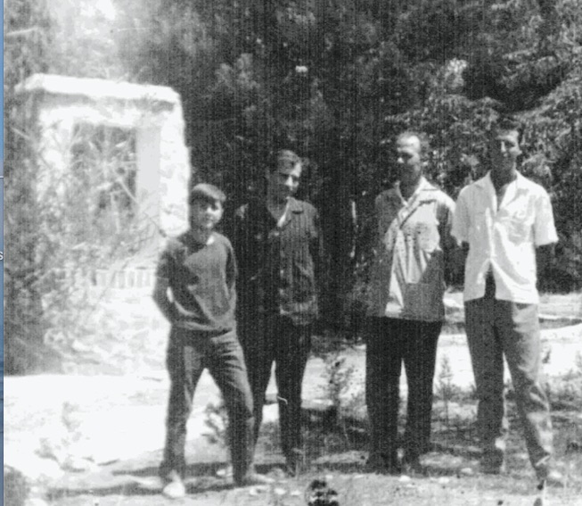
1º CAMPAMENTO
BURGOS:
1958
1959

Slide 25
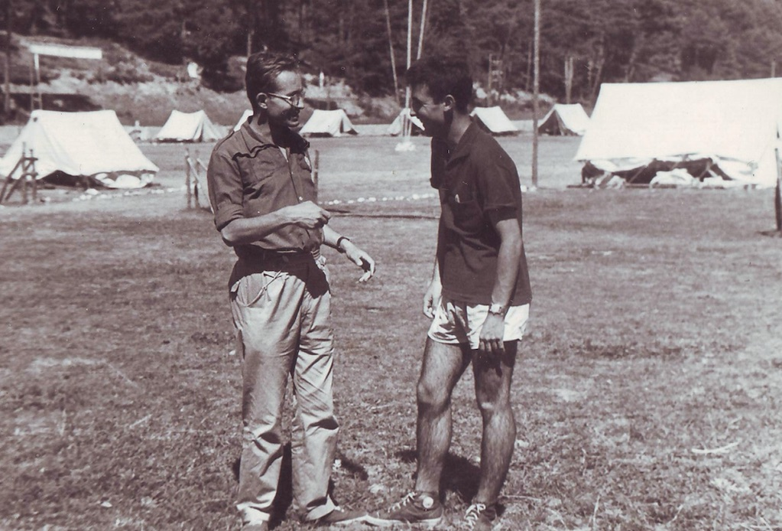
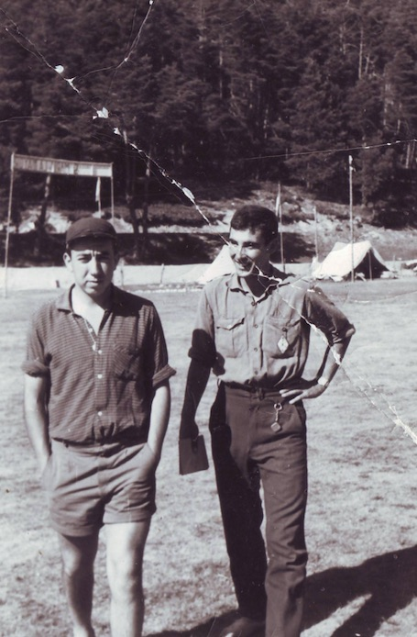

Slide 26
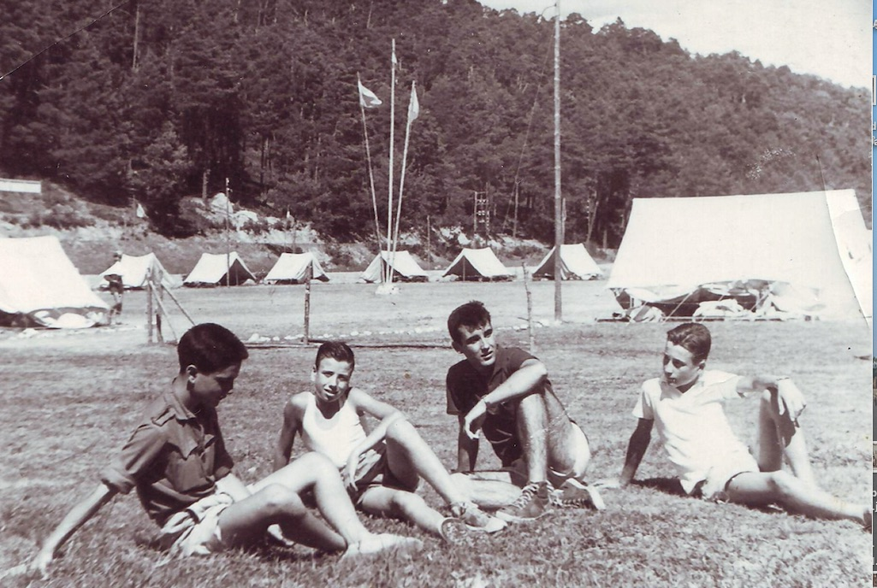

Slide 27
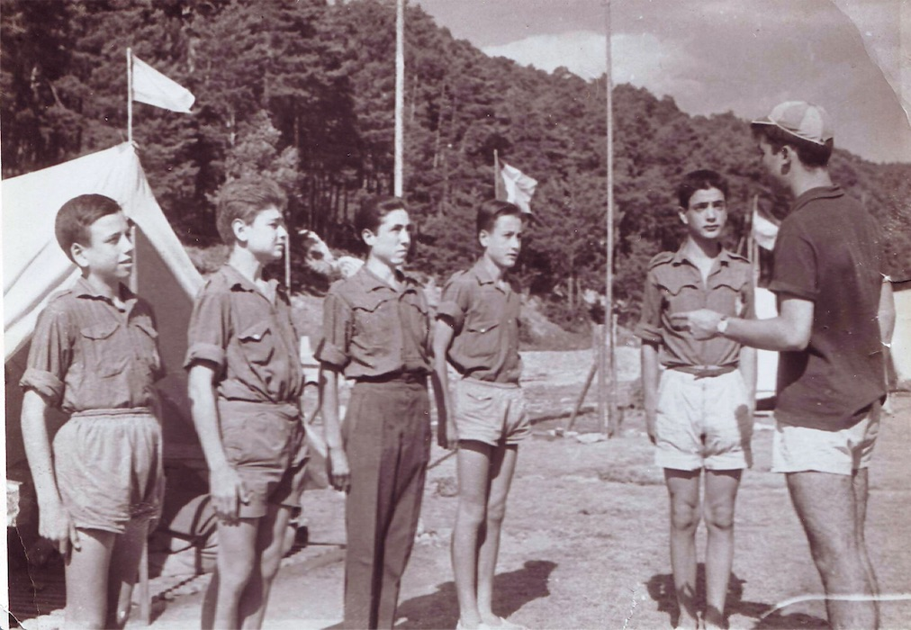

Slide 28
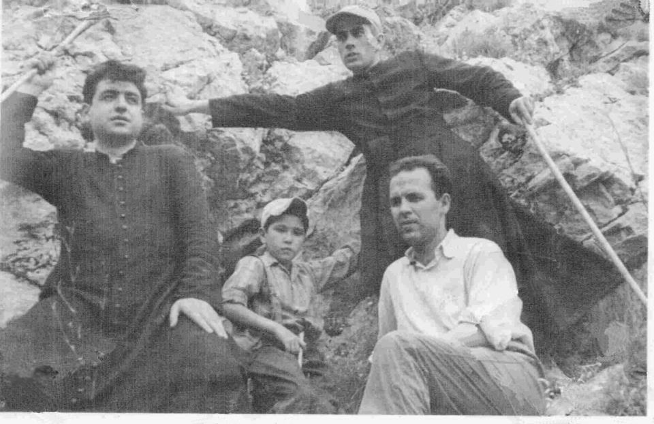

Slide 29
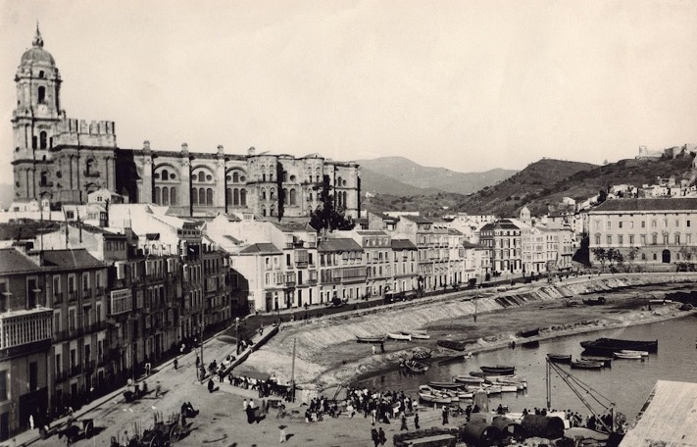
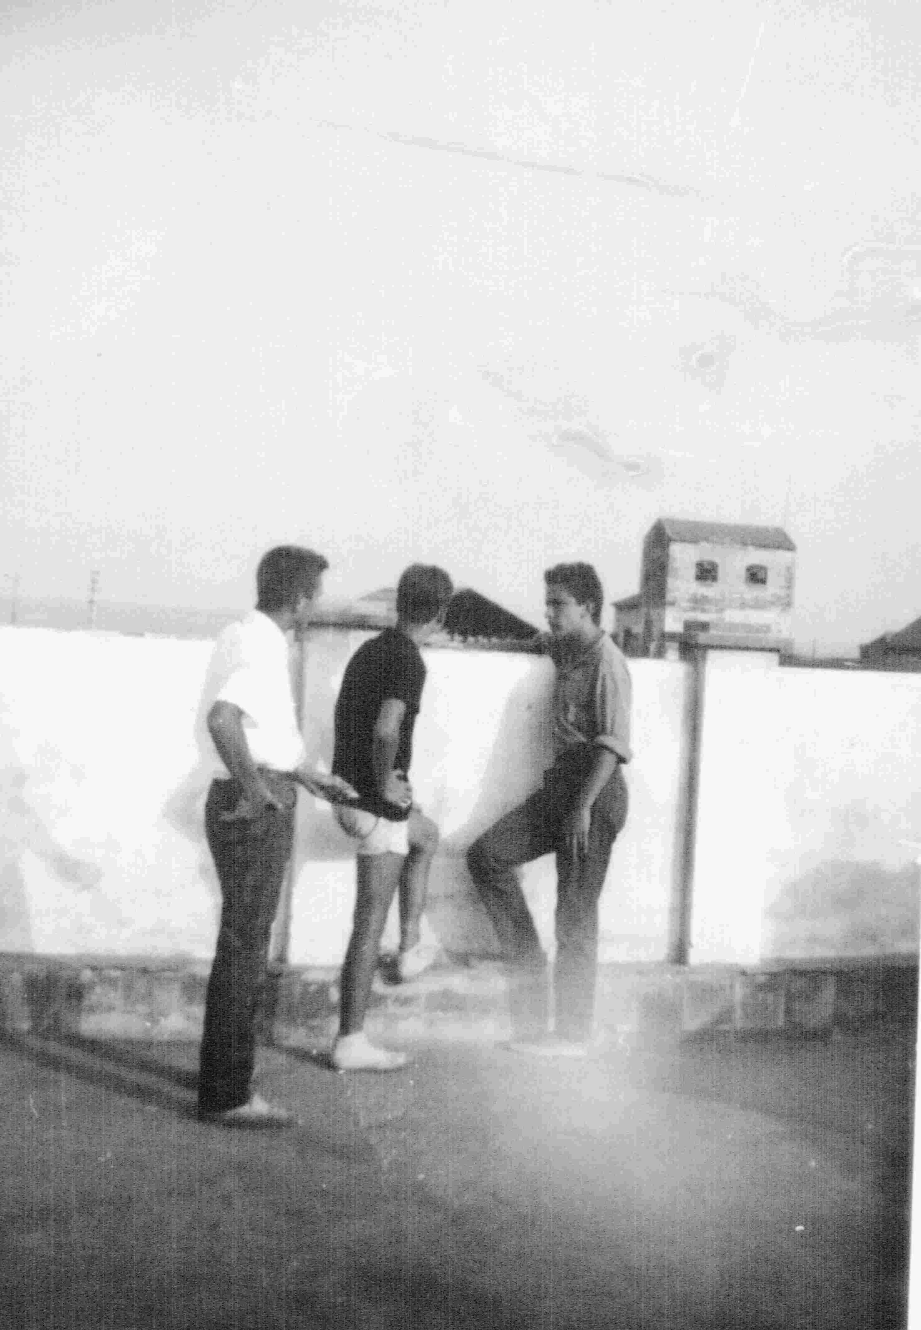
MÁLAGA
1960
1961

Slide 30
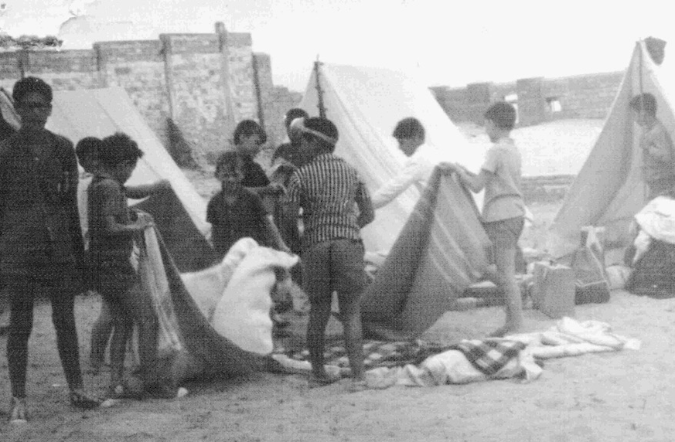
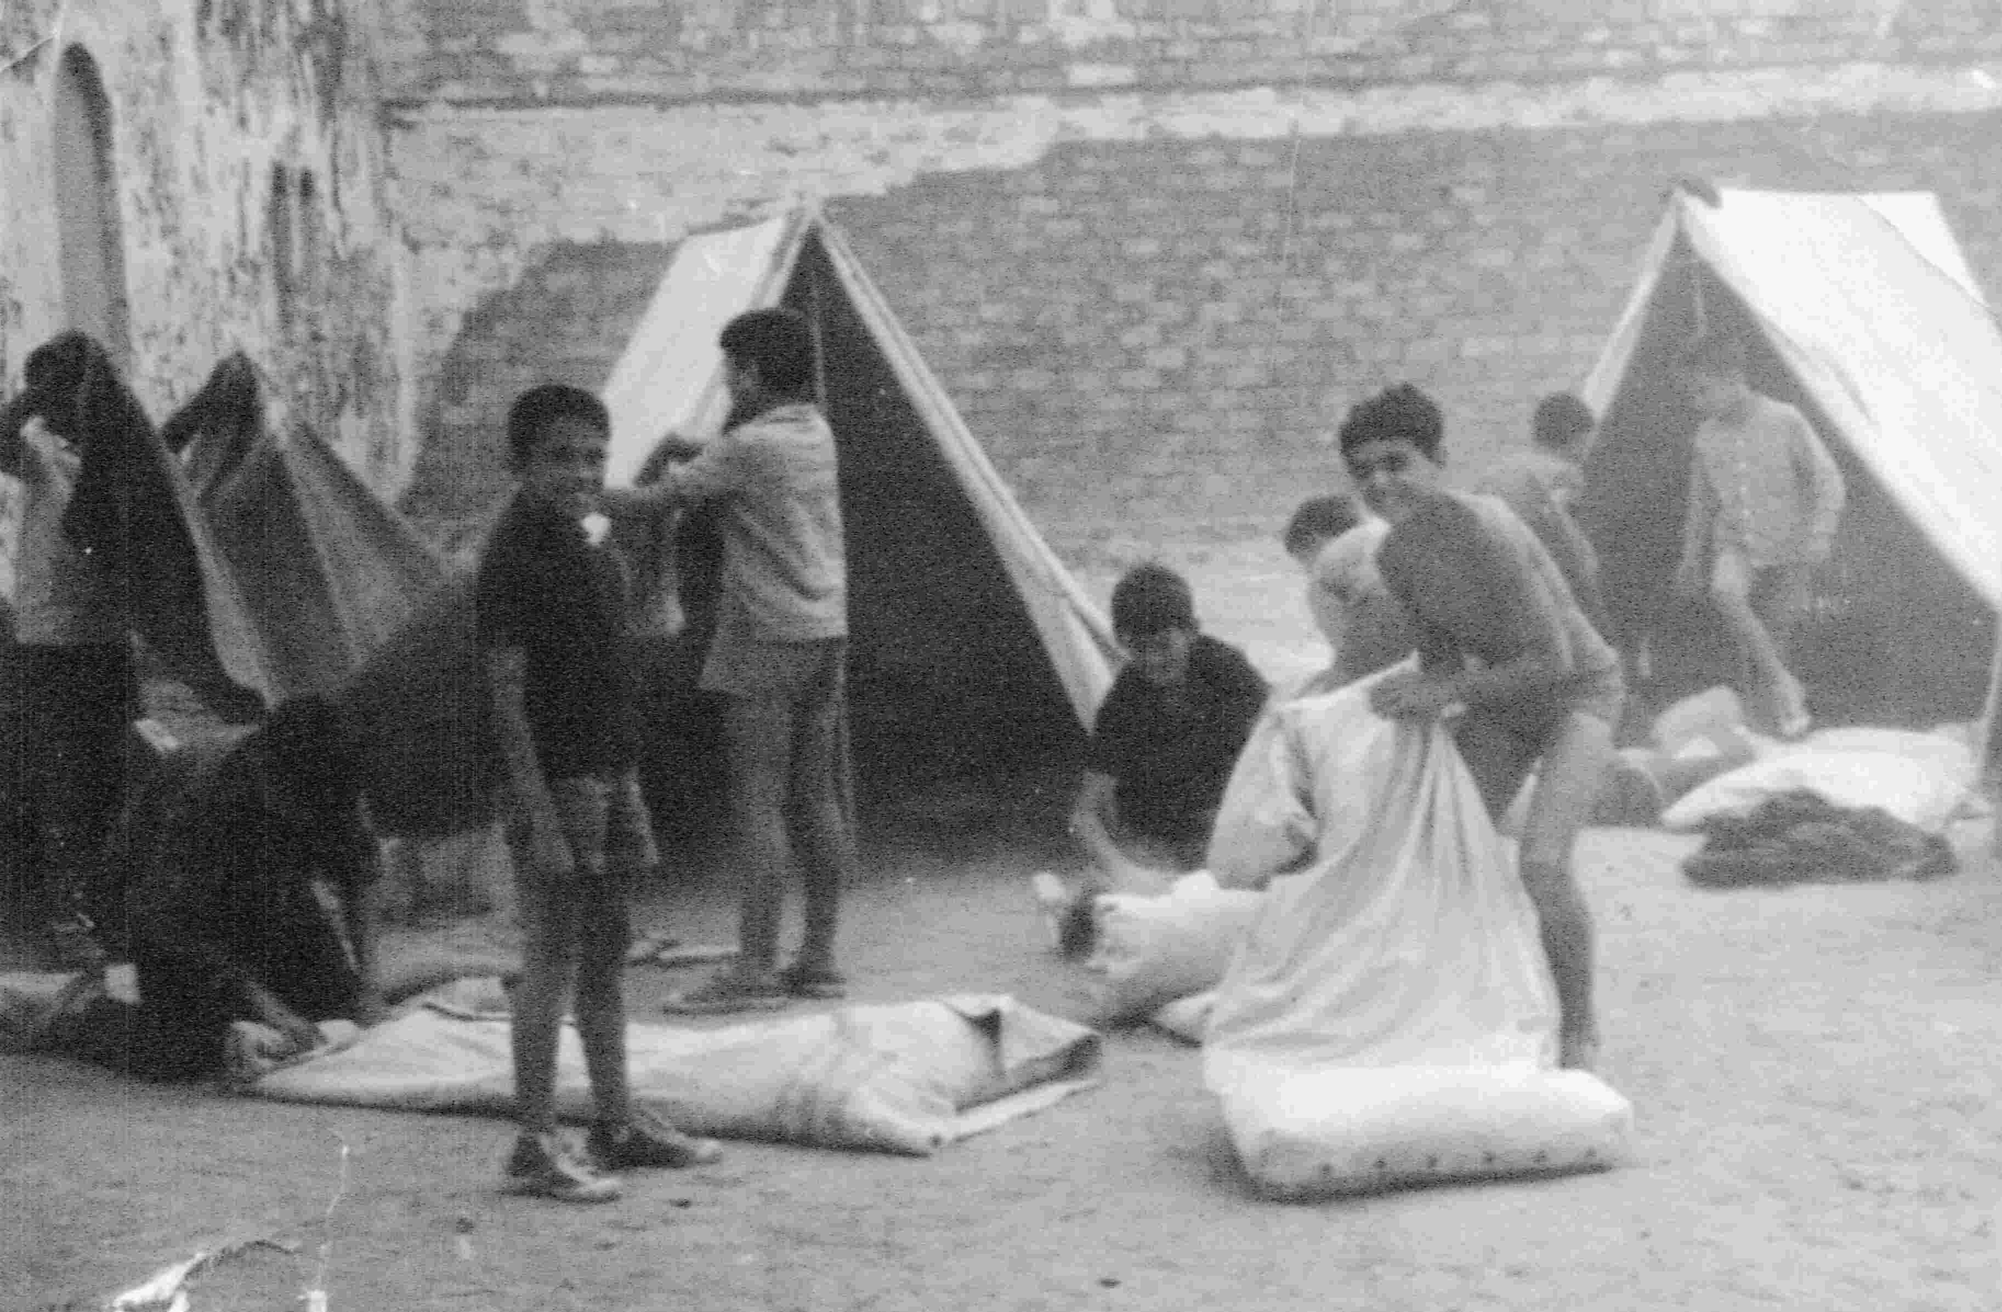

Slide 31
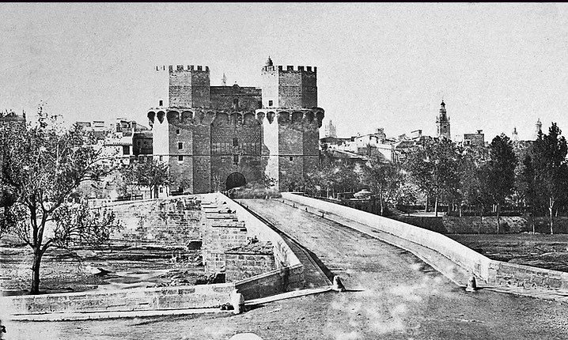
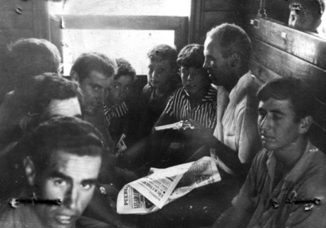
VALENCIA
1962 :
Mareny de Barraquetes,
con 60 niños
1963-64:
Perelló,
con 120 niños.

Slide 32
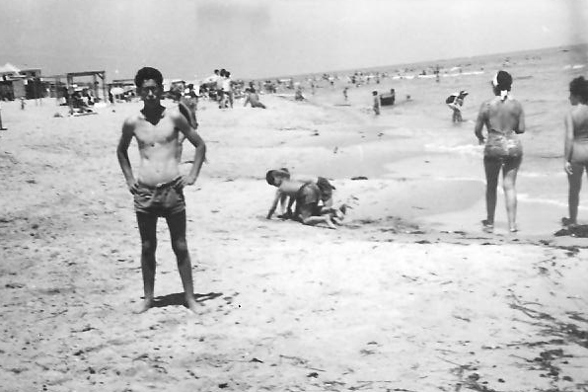
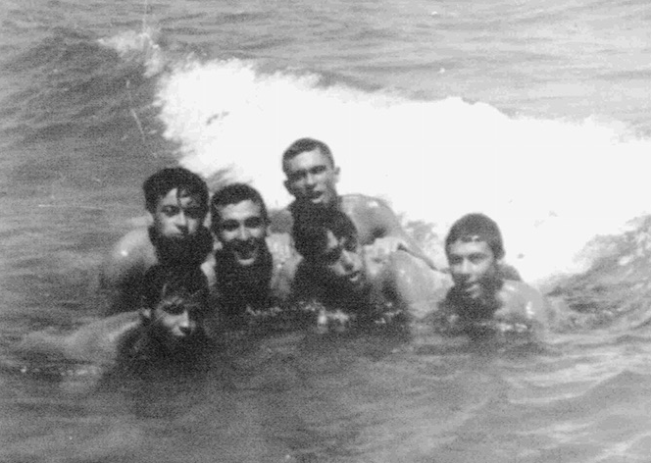

Slide 33
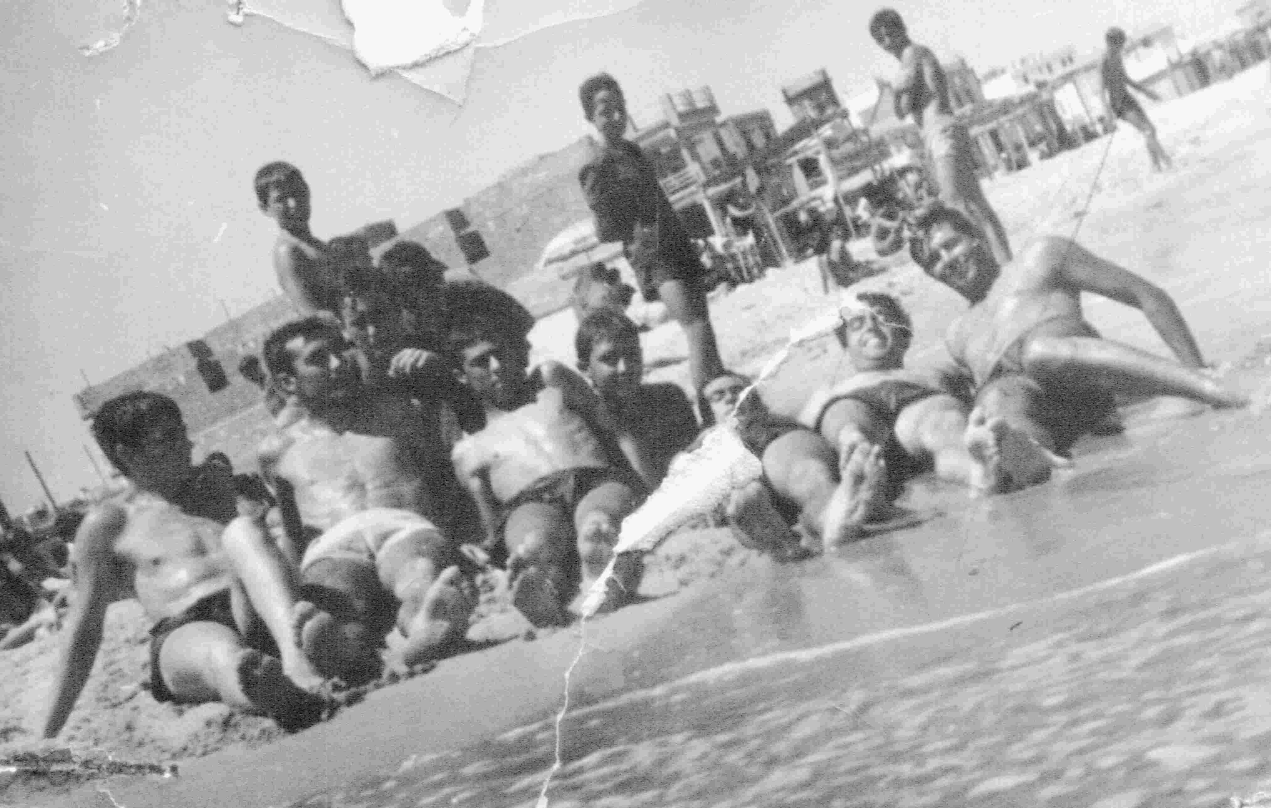
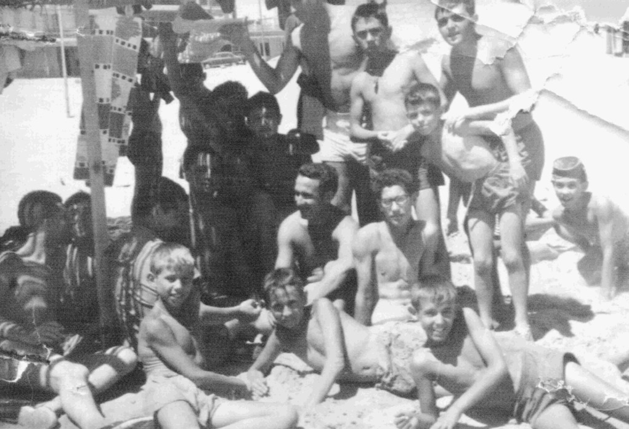

Slide 34
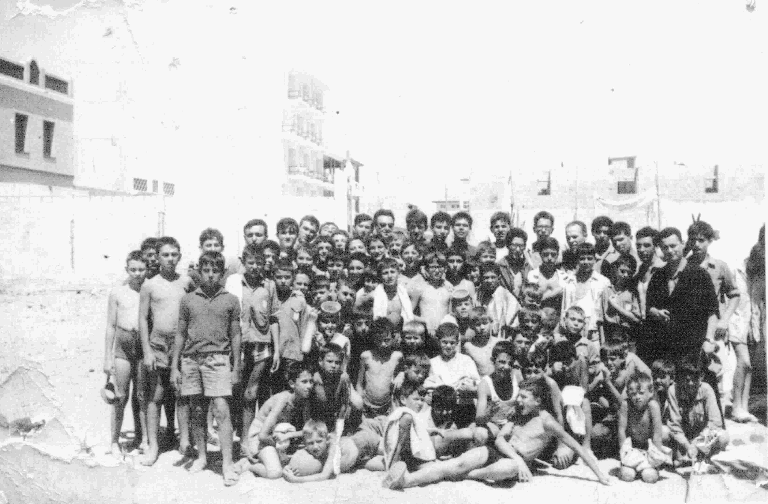

Slide 35
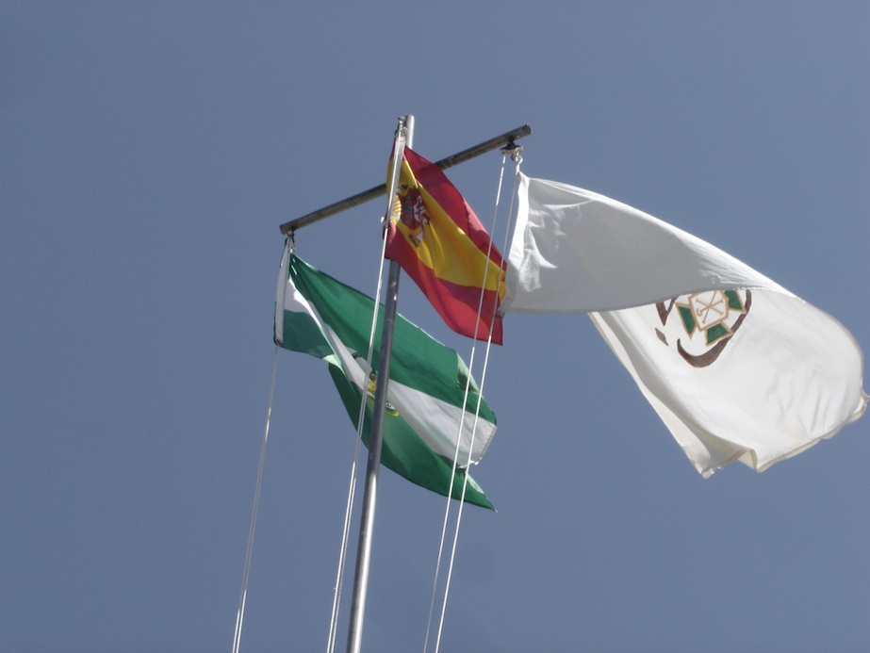
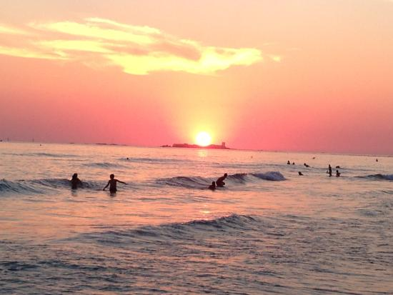
LA BARROSA
CHICLANA DE LA FRONTERA
1965-69
ERRANTE
1970- 2024
TERRENO PROPIO

Slide 36
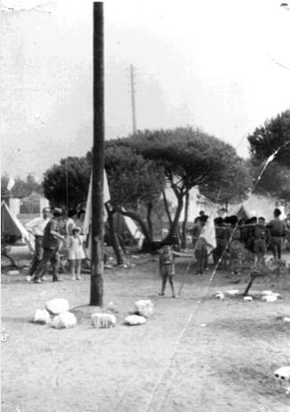
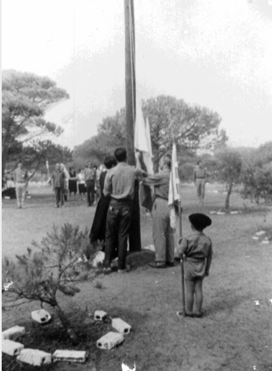

Slide 37
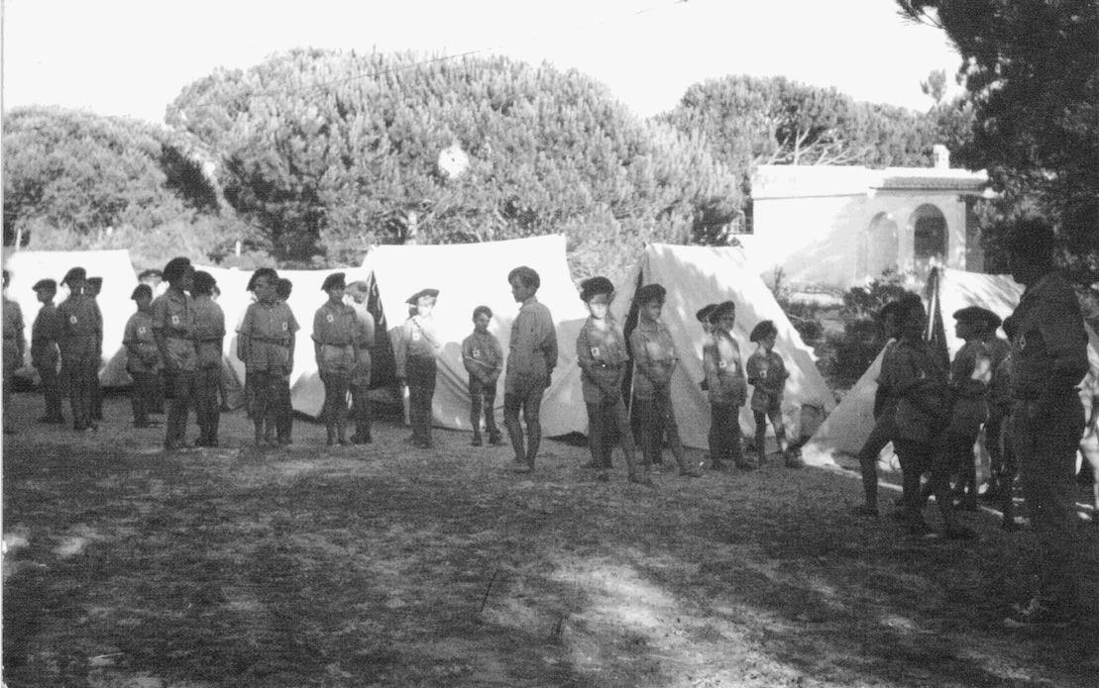

Slide 38
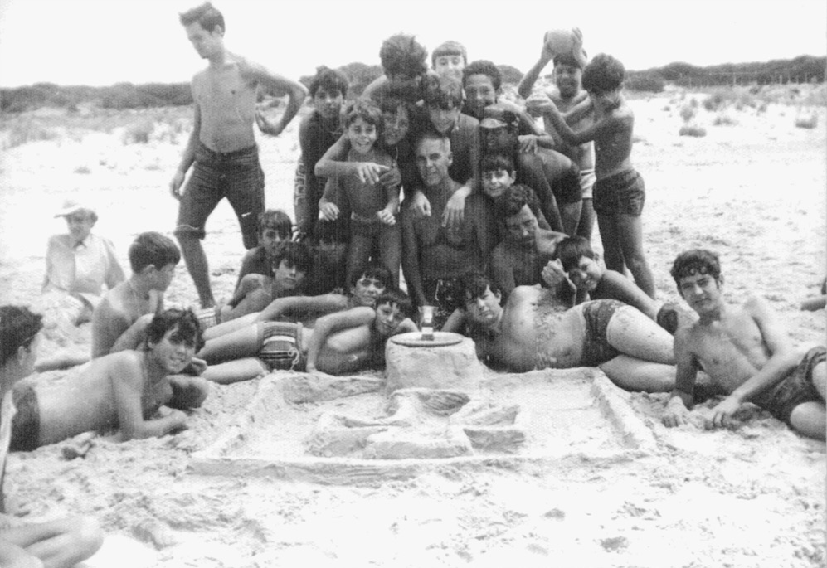

Slide 39
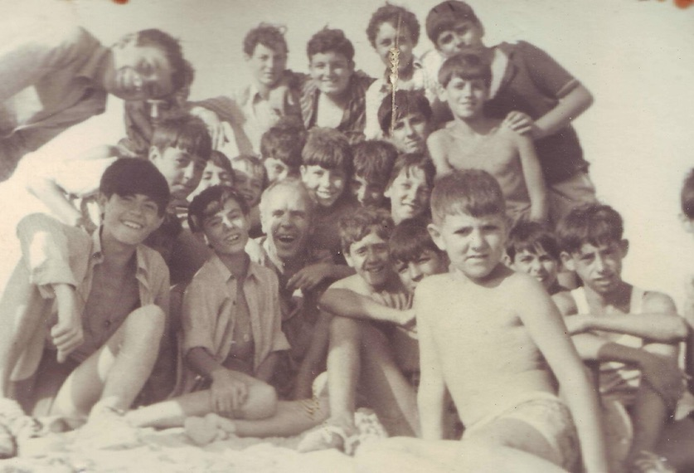

Slide 40
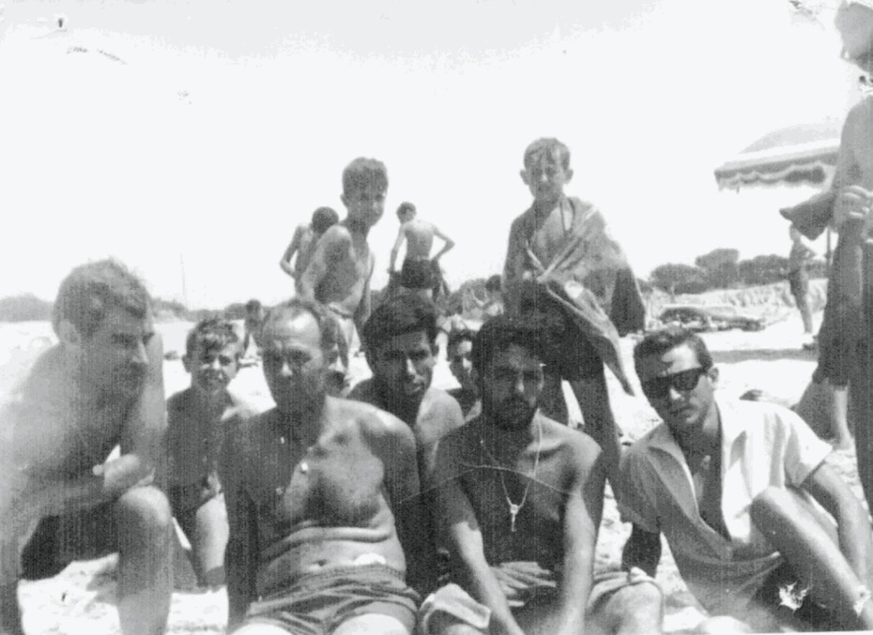

Slide 41
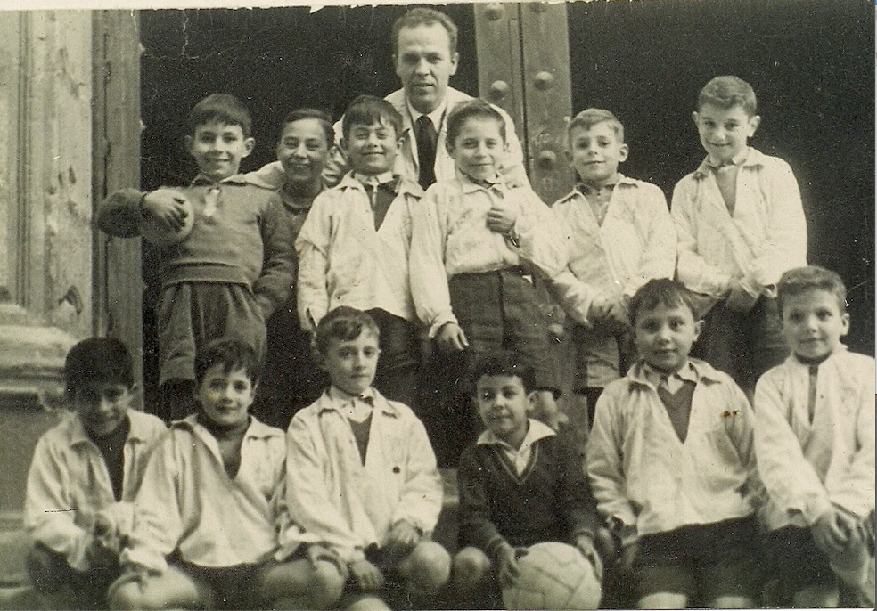

Slide 42
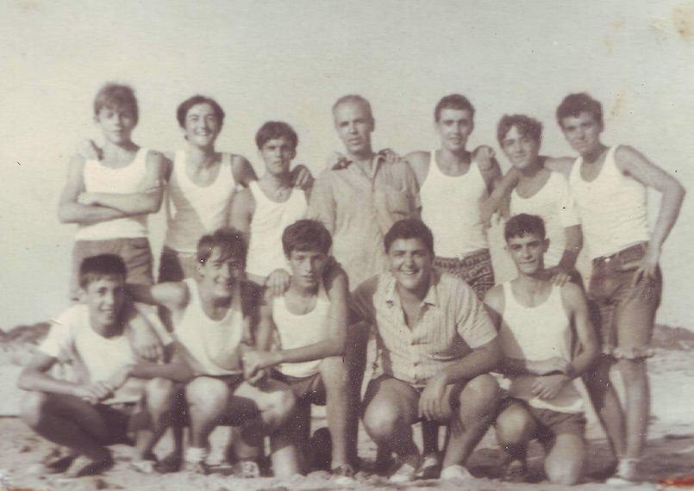

Slide 43
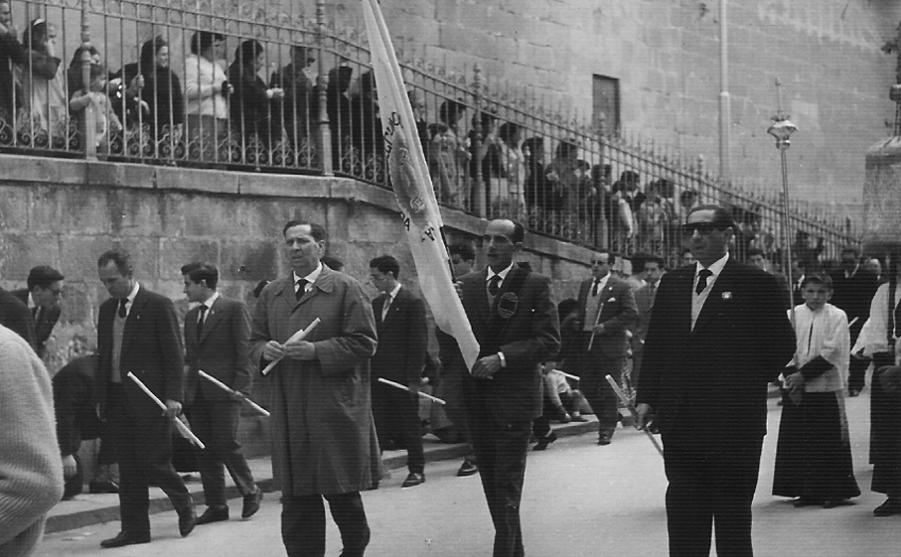

Slide 44
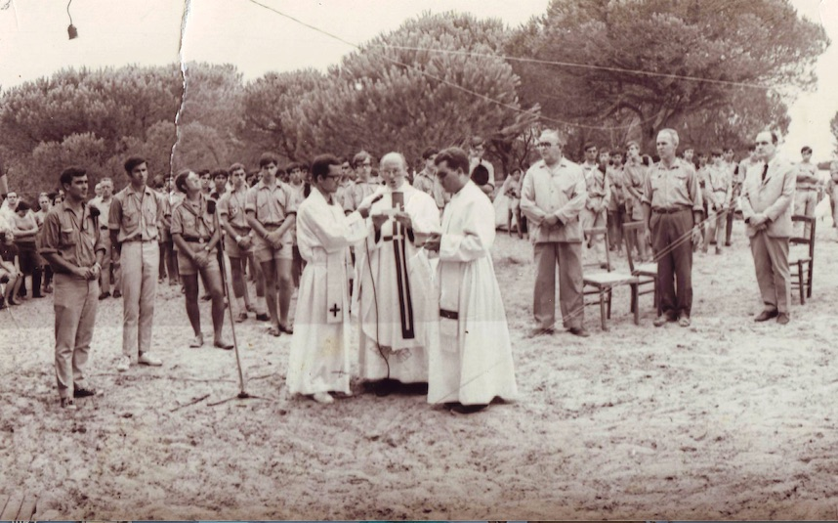

Slide 45
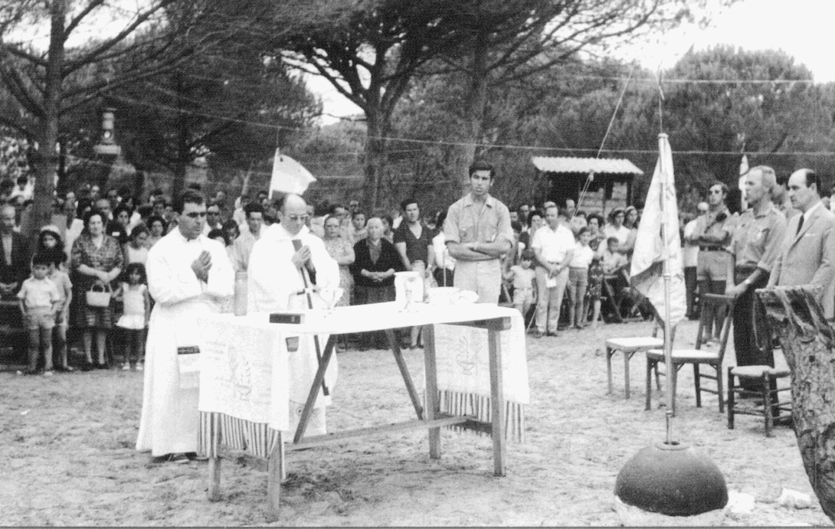

Slide 46
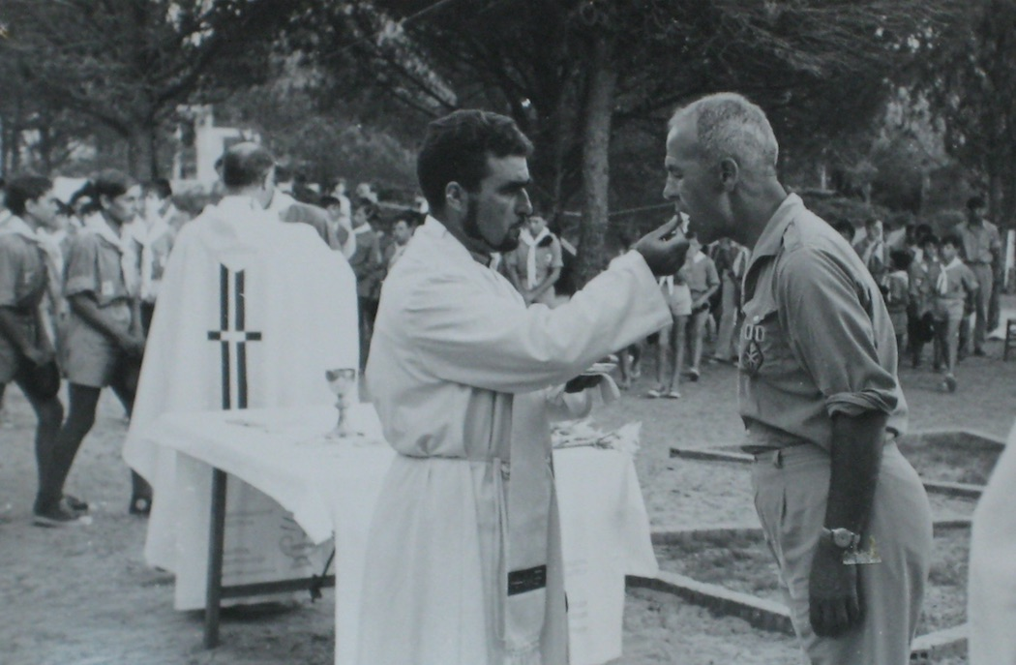

Slide 47
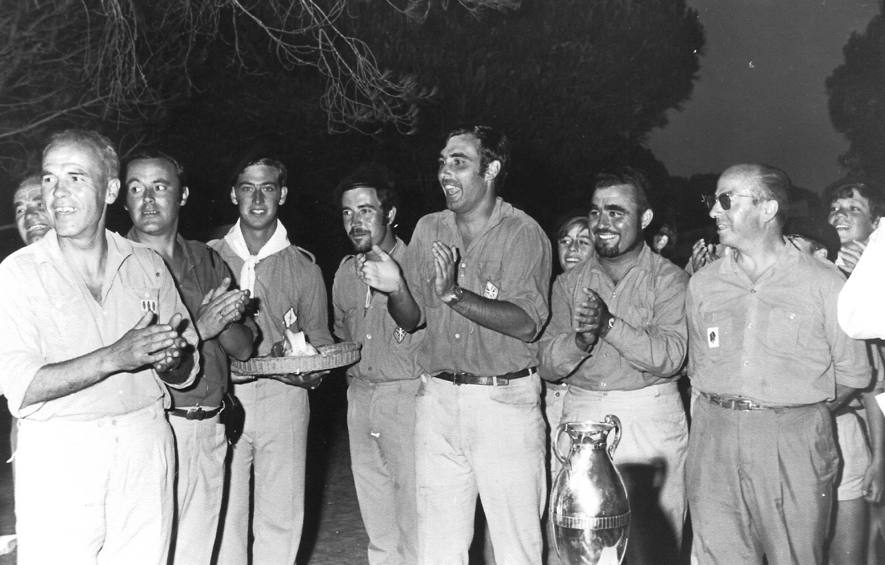

Slide 48
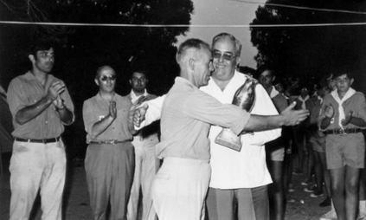

Slide 49
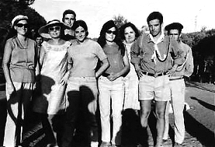

Slide 50
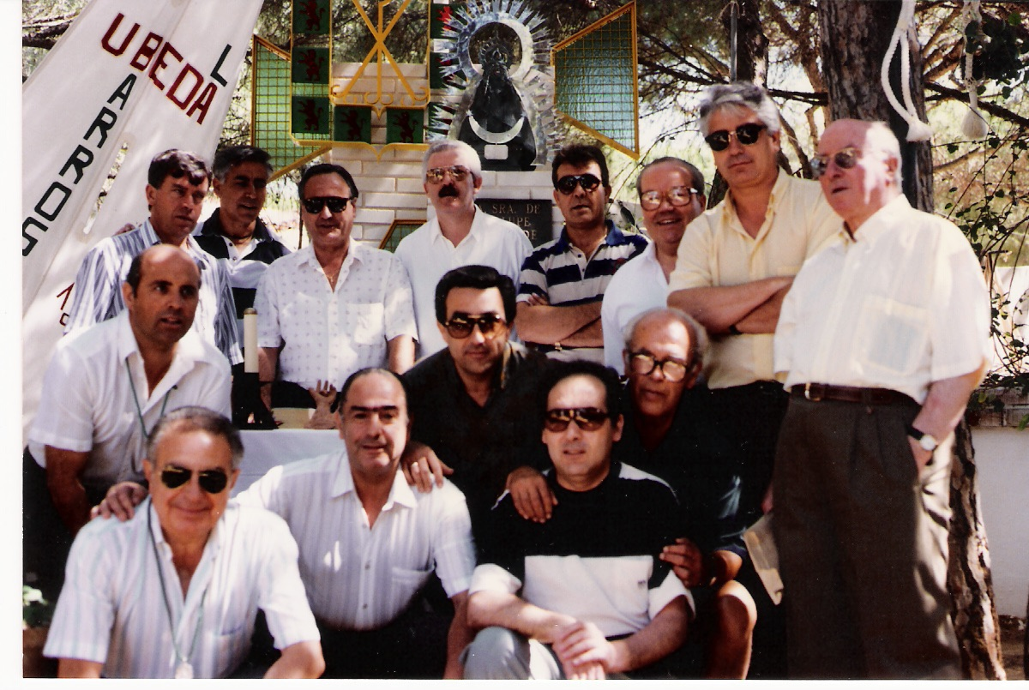

Slide 51
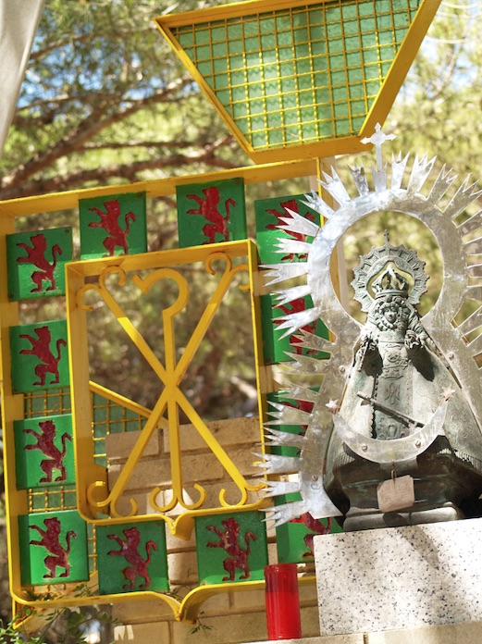
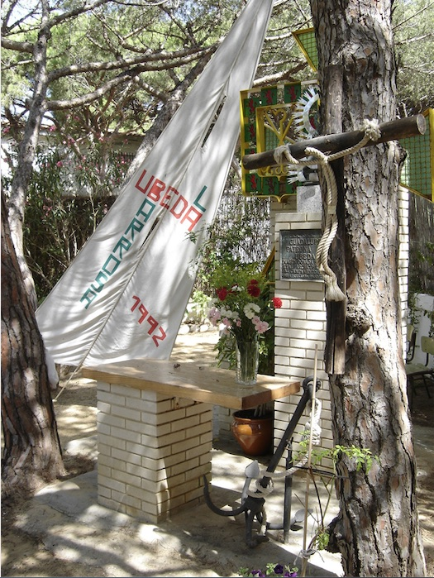

Slide 52
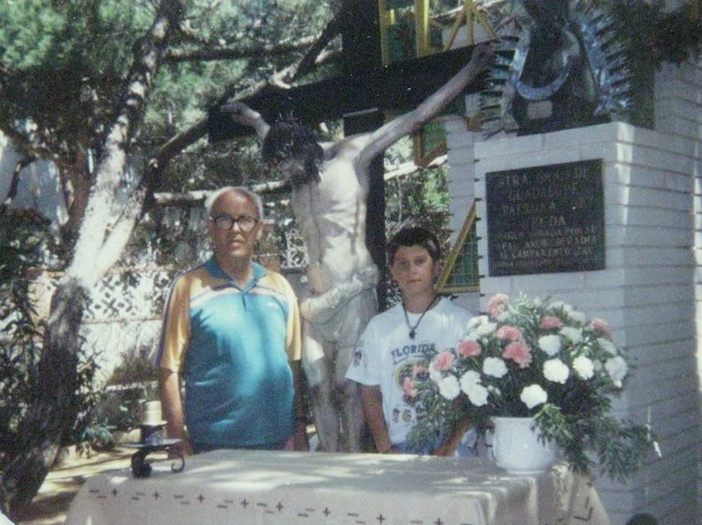

Slide 53
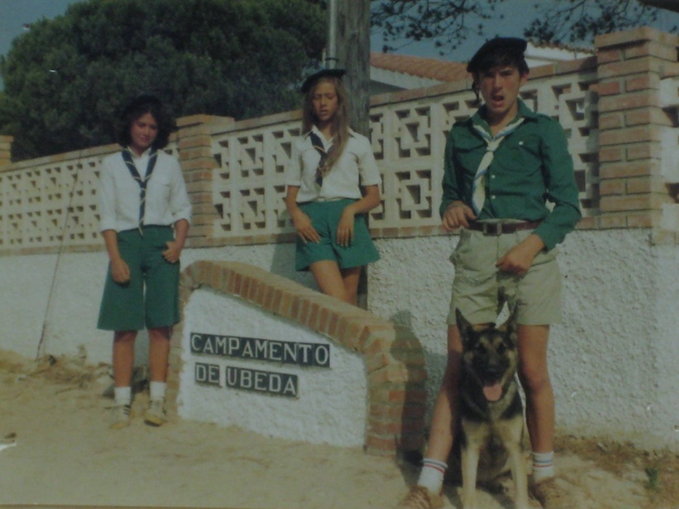

Slide 54
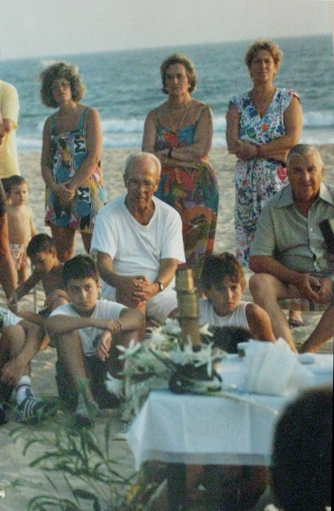
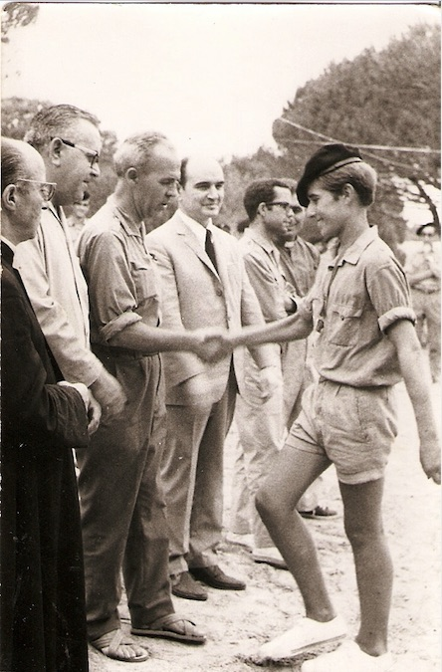

Slide 60
Hijo Adoptivo
Chiclana dela Frontera
7-8-1974

Slide 61
Hijo adoptivo de Úbeda 7-9-1983

Slide 62
Hermanamiento
Úbeda- Chiclana
26-8-1994

Slide 64
Años 70

Slide 65
Años 80

Slide 69
Fin
efm
ubedaiglesiadigital.es

